Slide 1

Project MyFilms
myFilms: Διαχείριση της ταινιοθήκης μιας παρέας με χρήση του omdb API (βιβλιοθήκη tkinter, sqlite3, requests)
Μελη Ομαδας 43:Ρηγος Δημητρης,Παπουτση Μαρια,Τσιρωνης Ηλιας,Ρασσος Δημητρης,Ρισβας Γρηγορης,Ρουμπιε σοφια

Slide 2

Τι ειναι το ΜyFilms?
Μεσω της εφαρμογης myfilms ο χρηστης καθως και η ομαδα φιλων του εχει την δυνατοτητα να αναζητησει ταινιες καθως και να αποθηκευση σε μια ταινιοθηκη αυτες που εχει ηδη παρακολουθησει με την ομαδα,να δει πληροφοριες για αυτην και να την σχολιασει.

Slide 3


Login interface
Κατα το ξεκινημα της εφαρμογης ο χρηστης εχει την δυνατοτητα να συνδεθει αν εχει ηδη λογαριασμο με το ατομικο username και password,ειτε πατωντας στο Login button ειτε με το πληκτρο enter καθως και να κανει εγγραφη στην εφαρμοφη

Slide 4
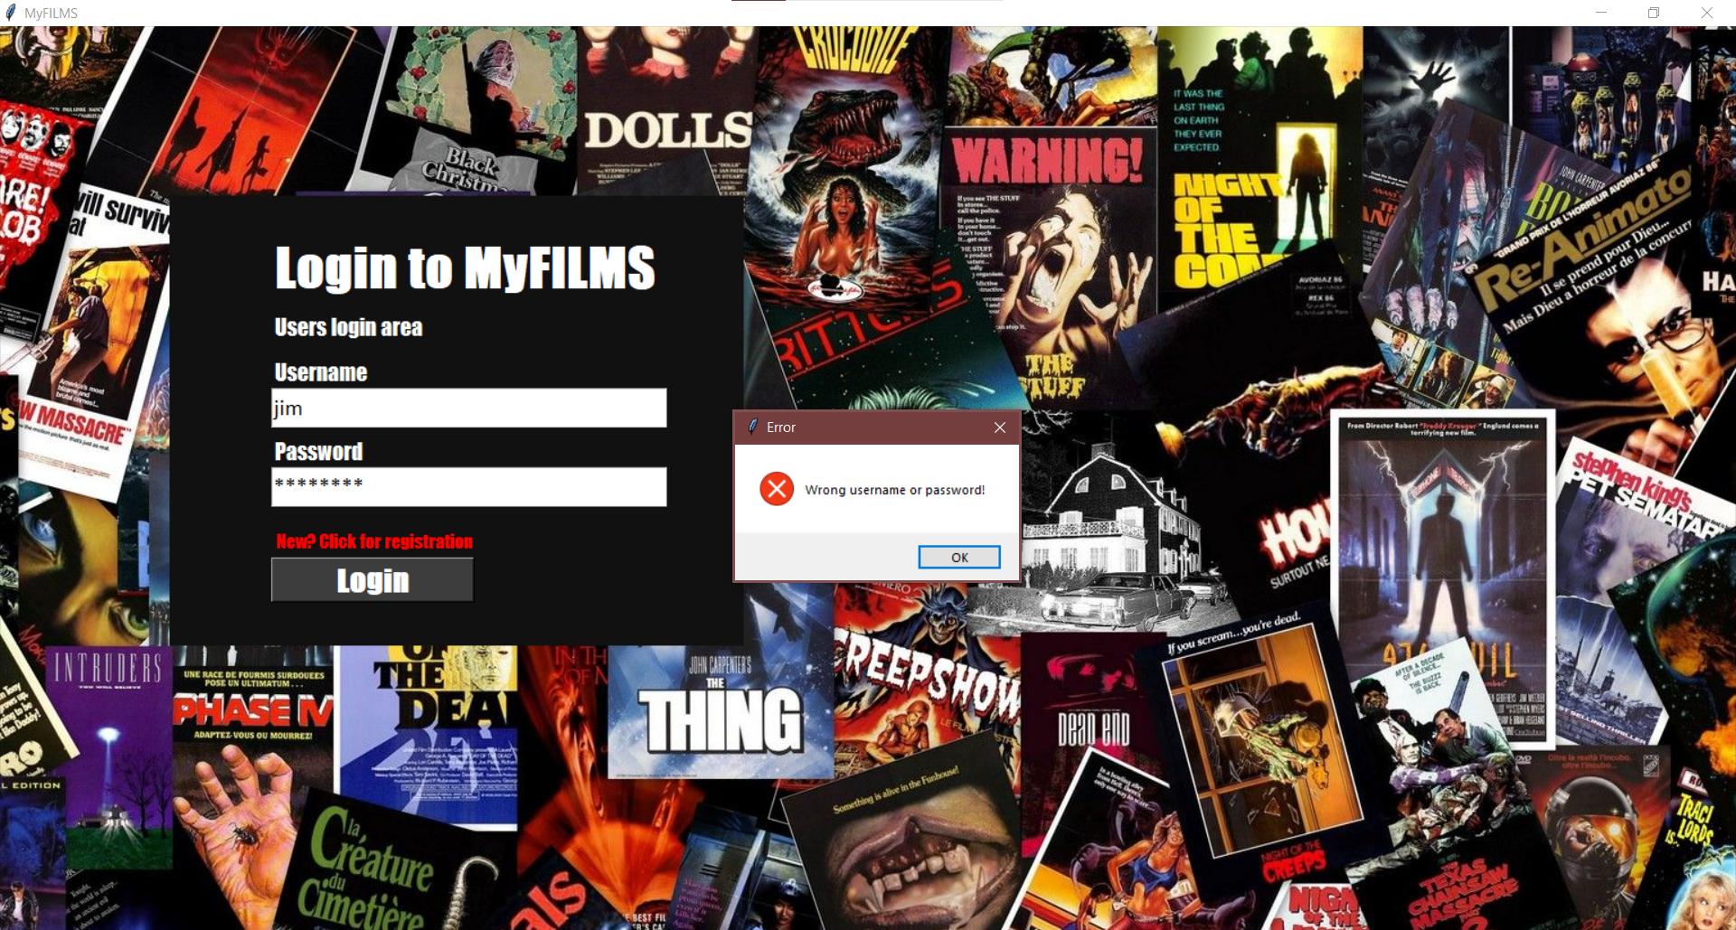

Login interface
Σε περιπτωση που ο χρηστης δεν τοποθετησει σωστους κωδικους ή δεν πληκτρολογησει κατι κατα την εγγραφη του το προγραμμα δημιουργει error box αναλογα την περιπτωση

Slide 5
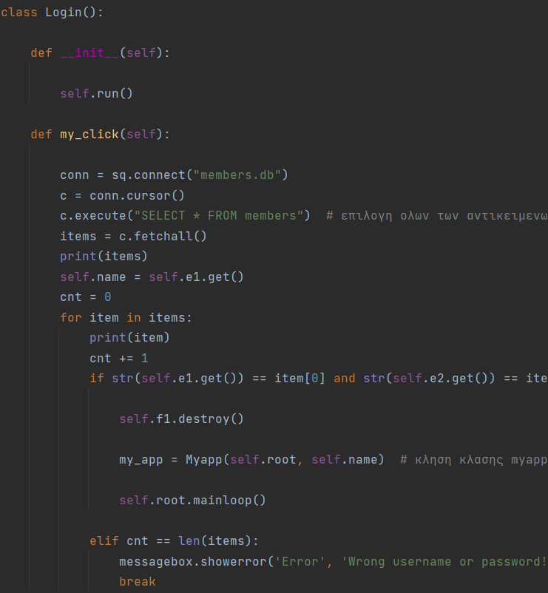
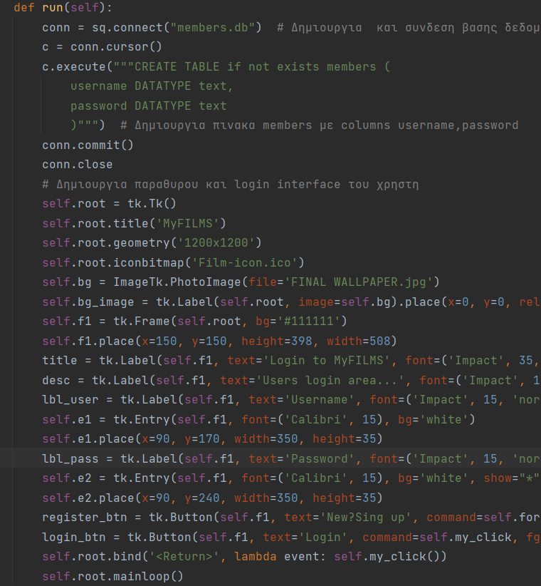
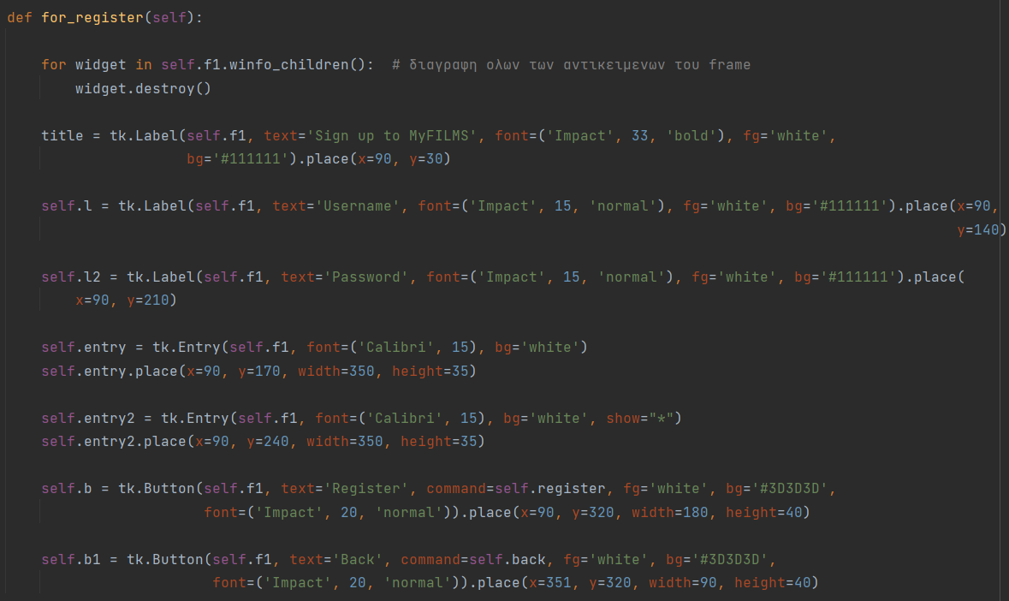
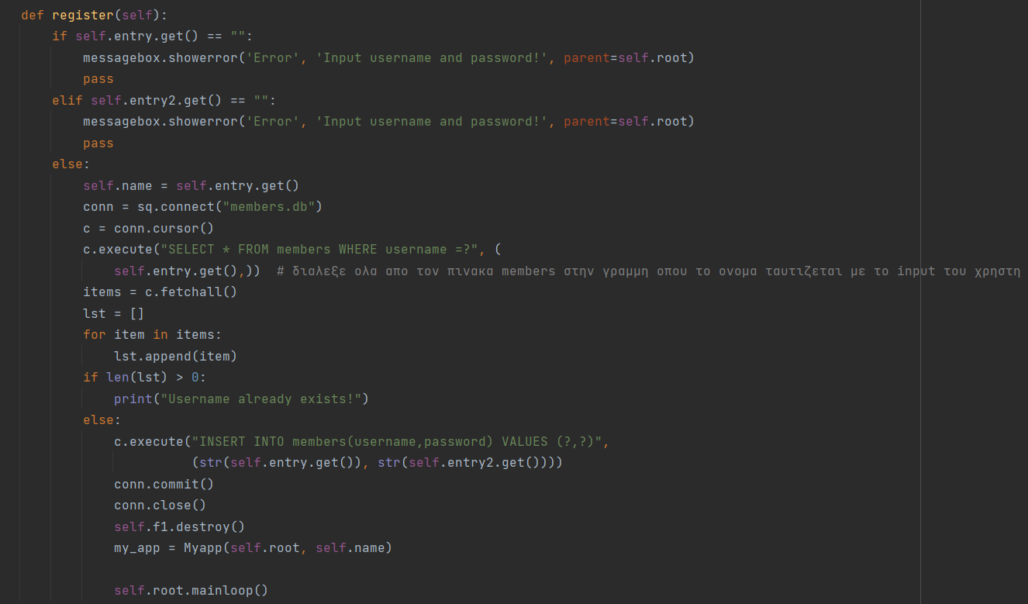
Κωδικας Login()

Slide 6
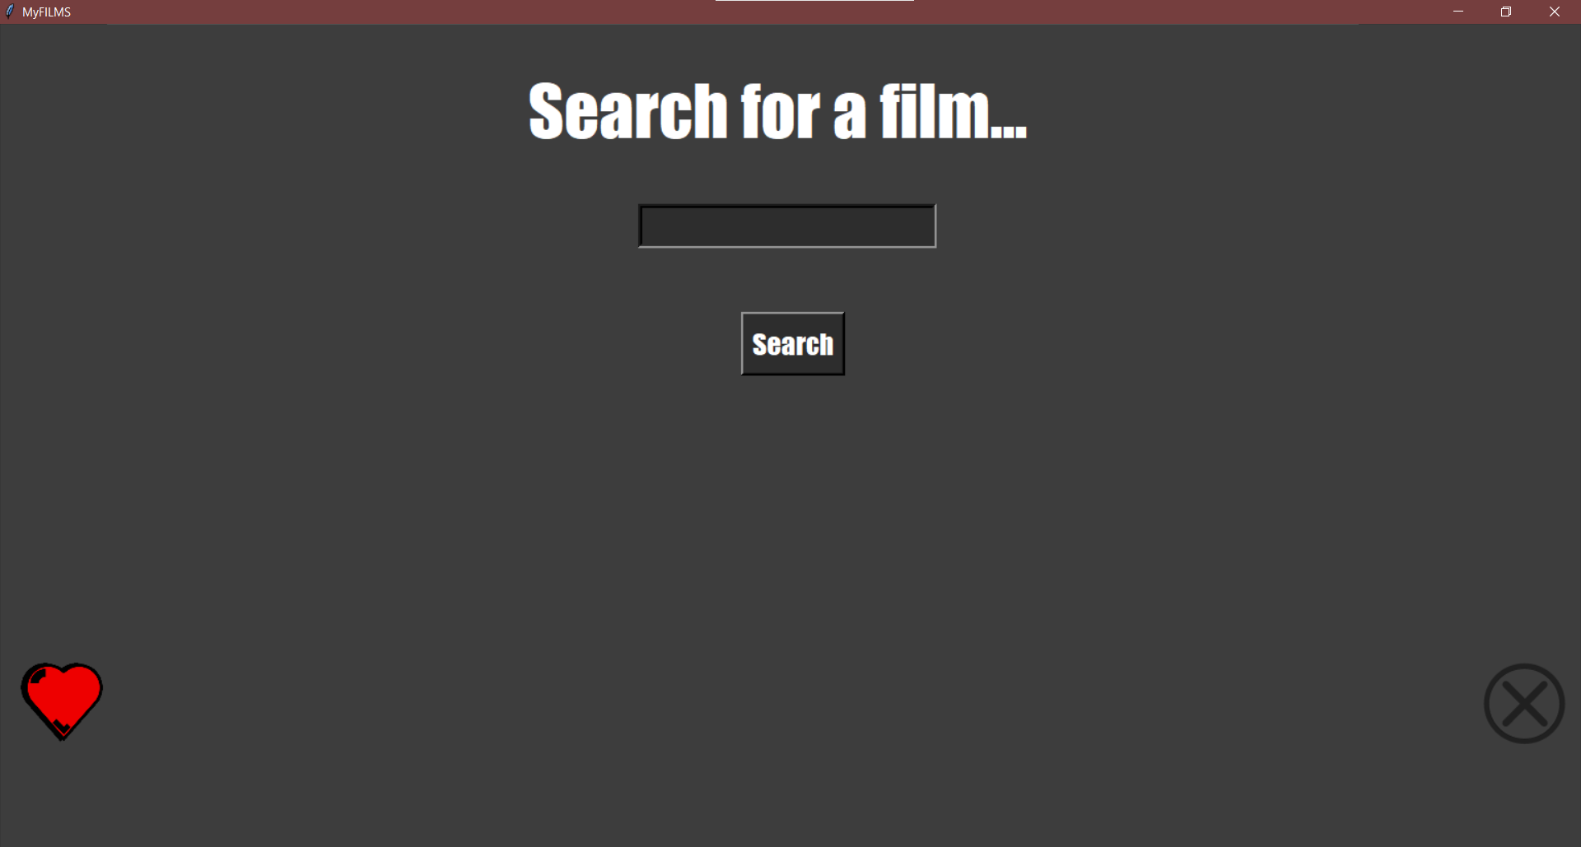
Βασικες λειτουργιες εφαρμογης
Ο χρηστης με το που συνδεθει εχει την δυνατοτητα να αναζητησει ταινιες,να δεις τις αγαπημενες ειτε να βγει απο την εφαρμογη
Αγαπημενες
Εξοδος

Slide 7
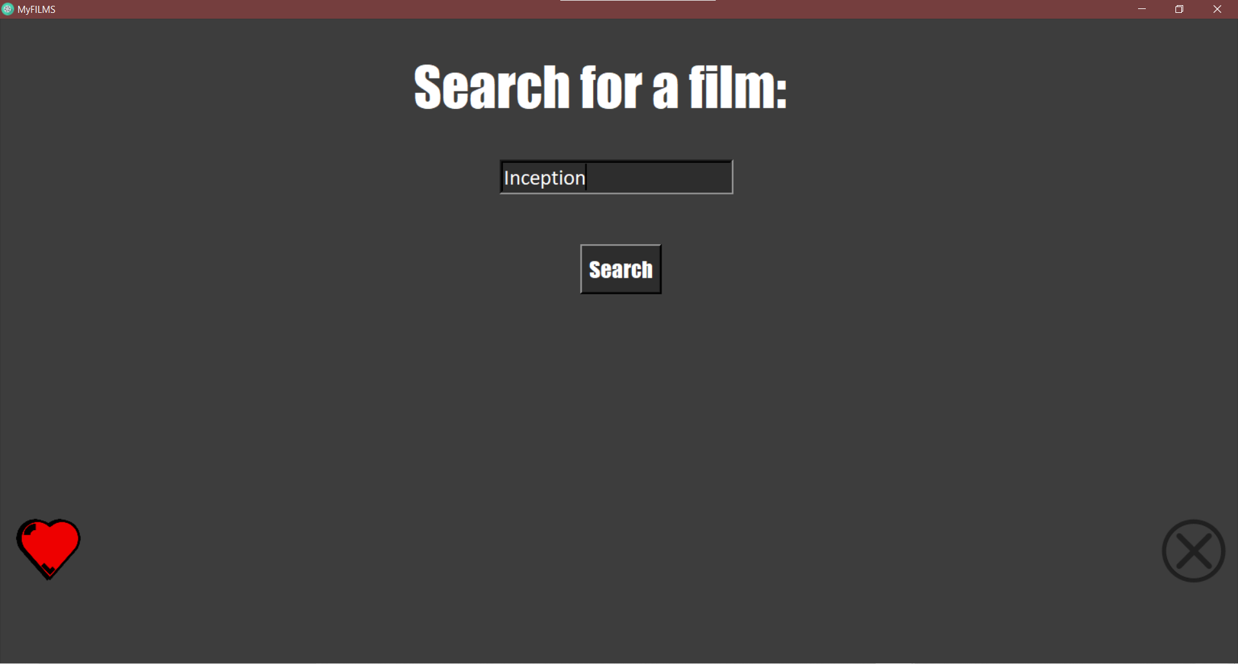
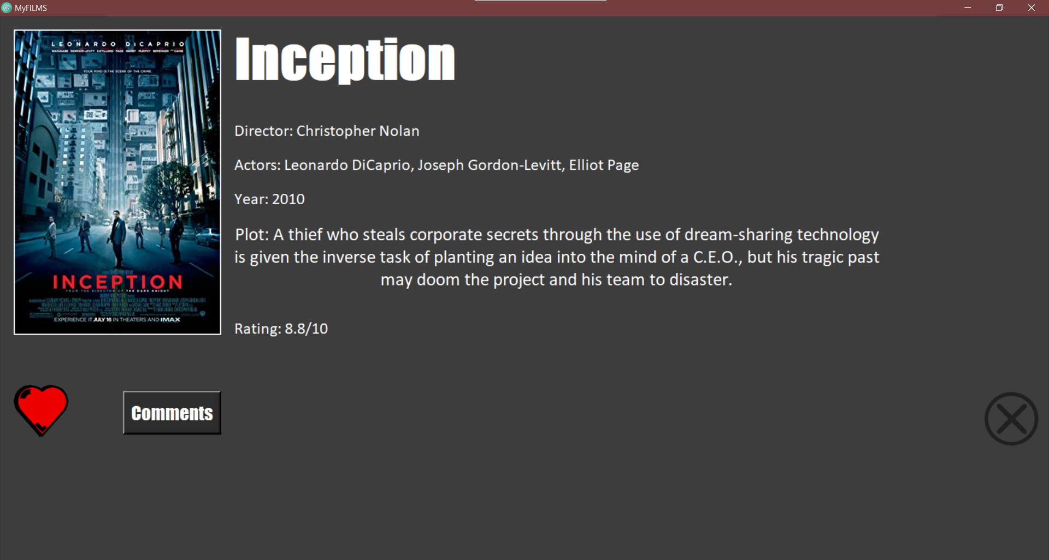
Αναζητηση Ταινιας
Κατα την αναζητηση μιας ταινιας εχουμε την δυνατοτητα να δουμε πληροφιες για εκεινη,να την προσθεσουμε στις αγαπημενες και να δουμε τα σχολια των αλλων χρηστων

Slide 8
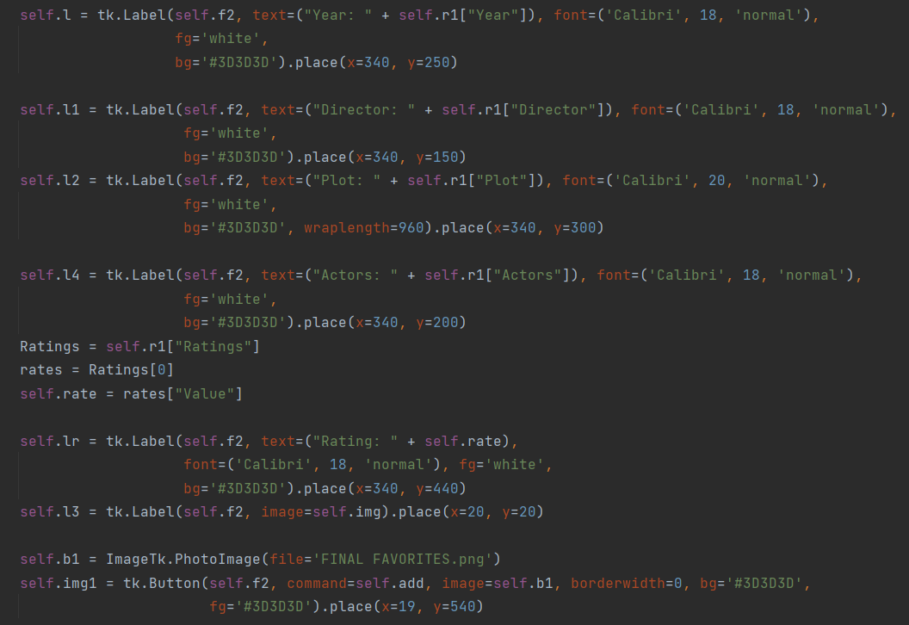
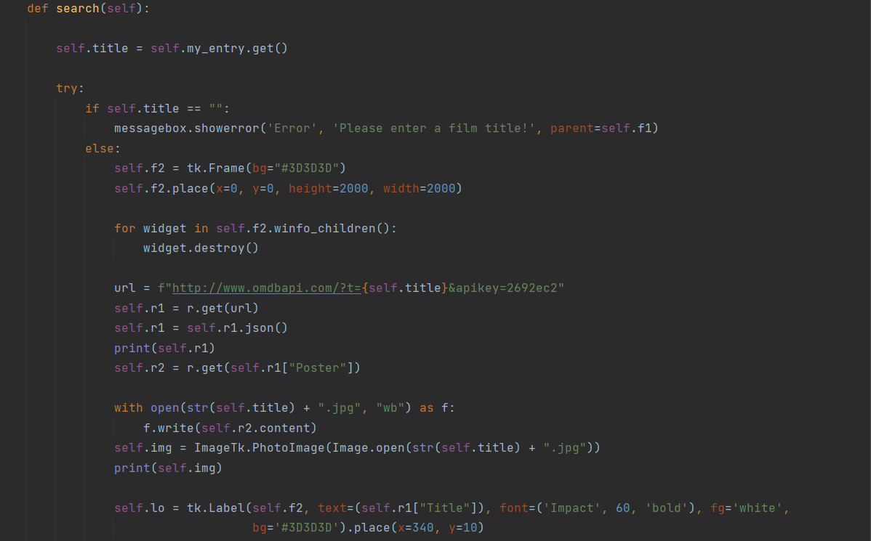
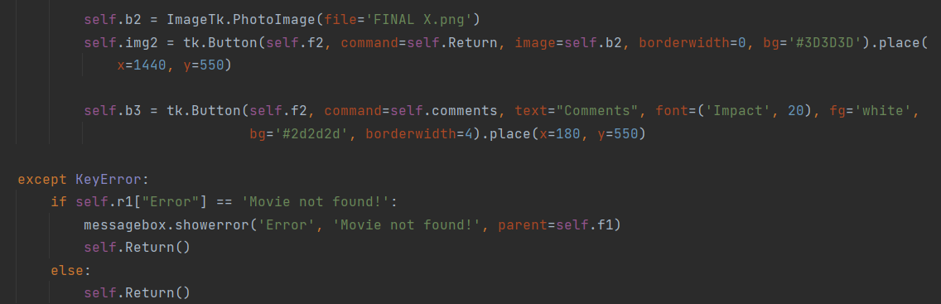
Κωδικας για αναζητηση

Slide 9
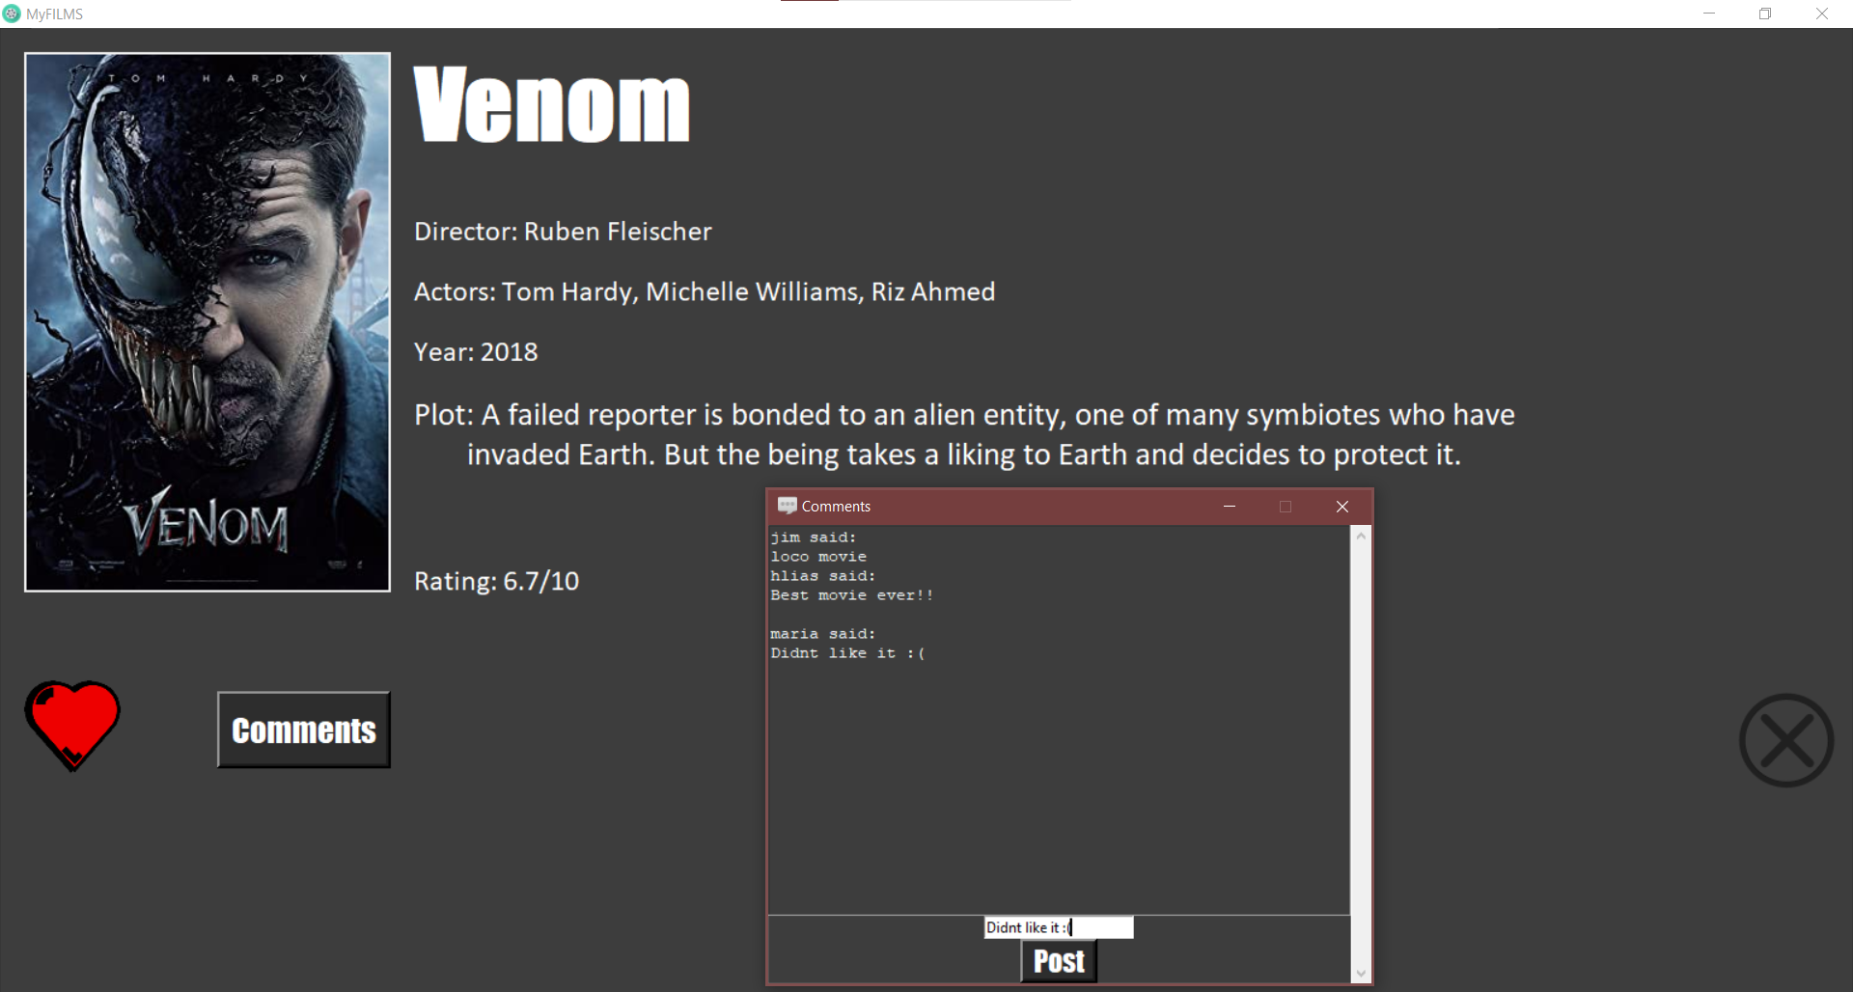
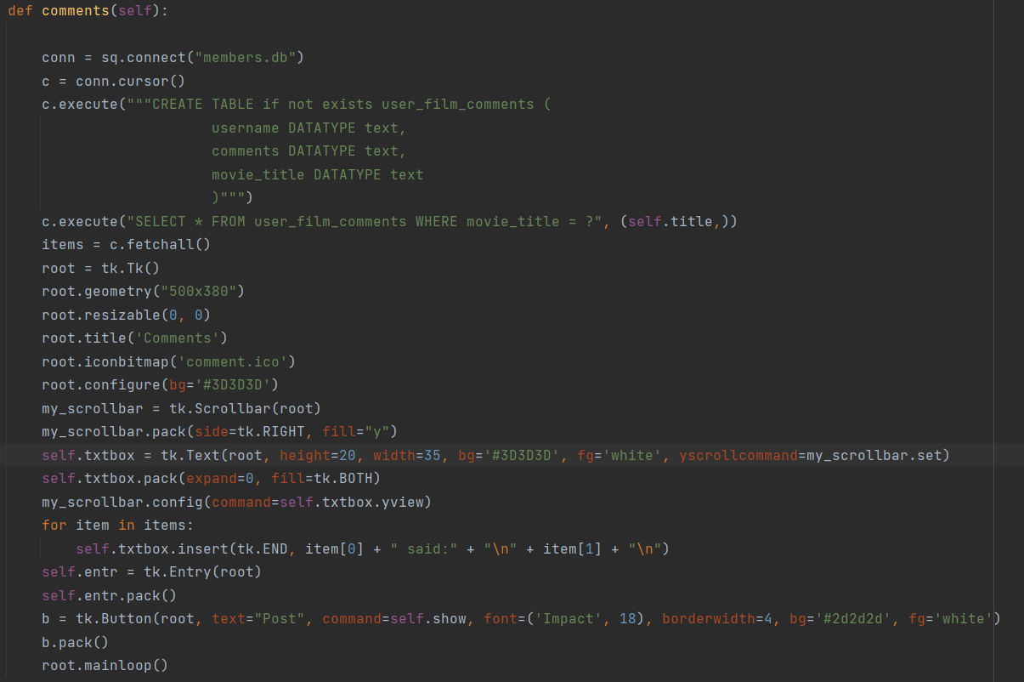
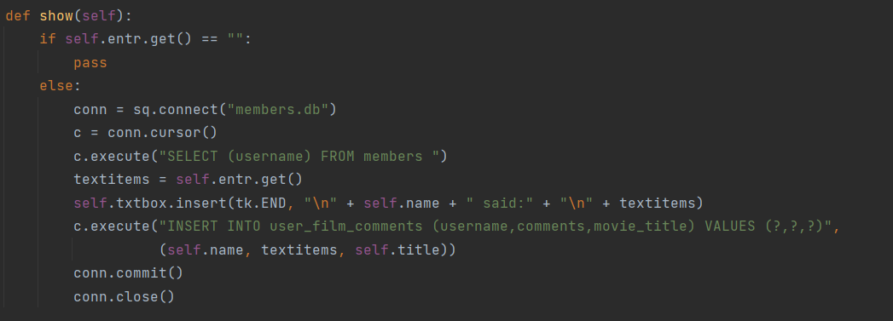
Comments

Slide 10
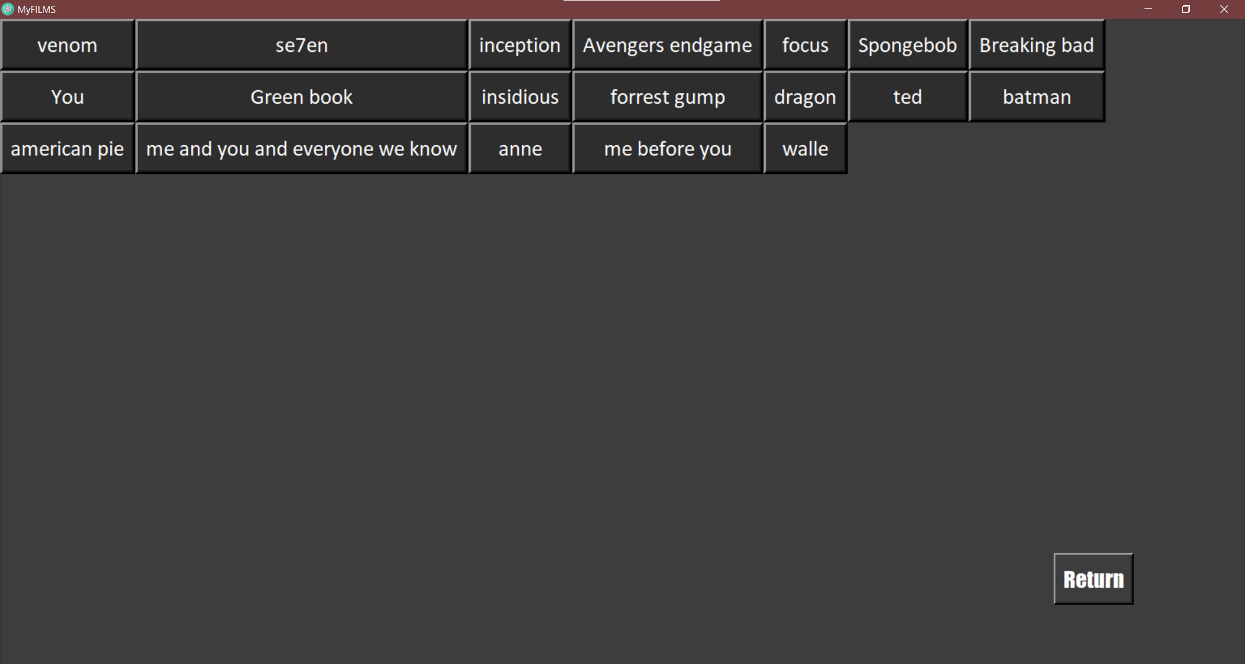
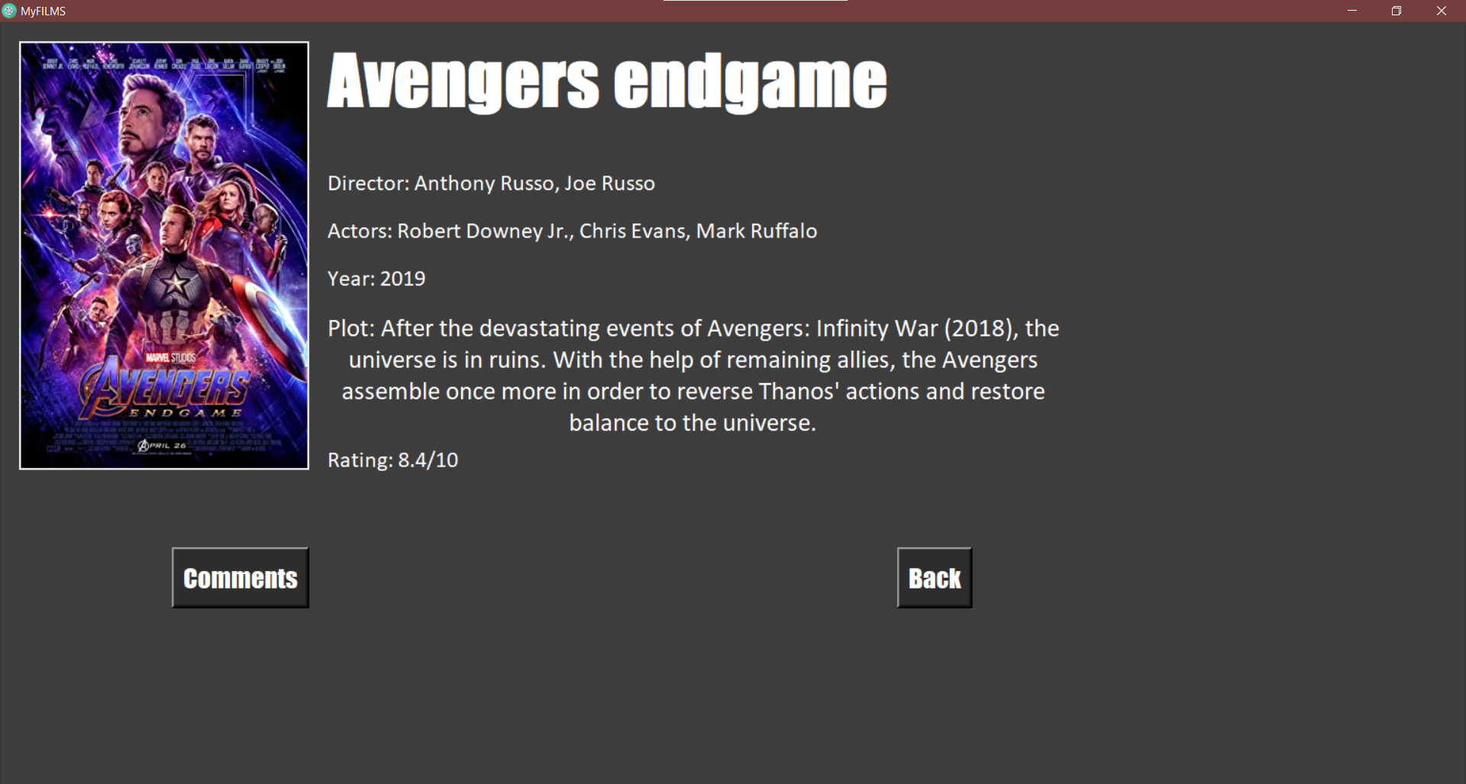
Aγαπημενες ταινιες

Slide 11
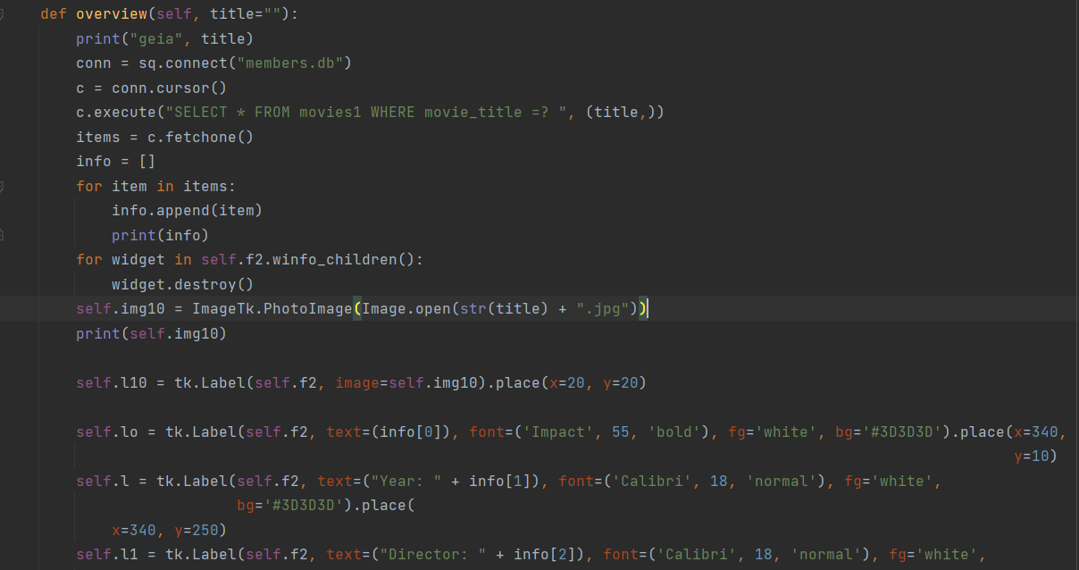
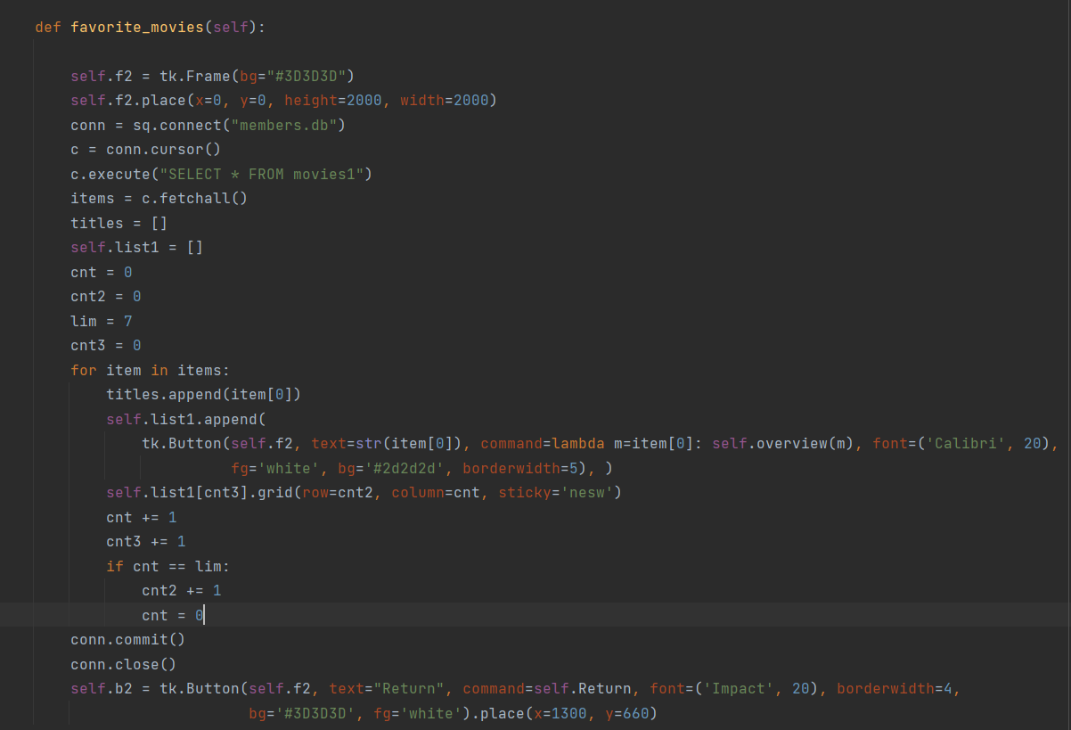
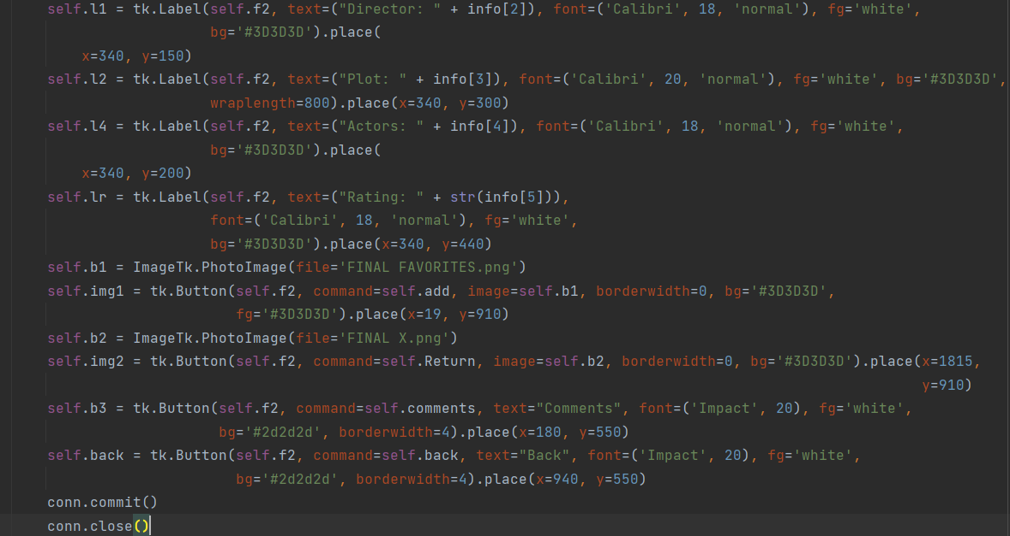
Κωδικας για αγαπημενα

Slide 12
Επιλογος
Αυτη ηταν η δουλεια μας πανω στο project,ο τροπος προσεγγισης μας,οι σκεψεις μας και η λογικη που χρησιμοποιησαμε για τον κωδικα και το αντιστοιχο αποτελεσμα το οποιο ευελπιστουμε να ανταποκρινεται στις προσδοκιες σας

